Slide 1
Projet Smart Patate: « Potato 404 »
Premier projet scientifique A1
DAEFFLER Antoine, MONNET Dorian, PAVET Maxime
Notes:
Bonjour + NOM et Prénom
Lecture des titres : DORIAN

Slide 2
Contexte
Carte Arduino et Patate
Circuit avec capteur capacitif
Réagis en fonction du contact
Action spécifique à chaque contact
Notes:
DORIAN
Le but de ce projet est de créer à l’aide d’une carte Arduino et d’un simple légume (une patate dans ce cas) un circuit avec un capteur capacitif. Ce circuit réagira en fonction de la façon dont on le touche (touché à un doigt, deux doigts et saisi à pleine main) et faire un action distincte et spécifique à chaque touché.

Slide 3
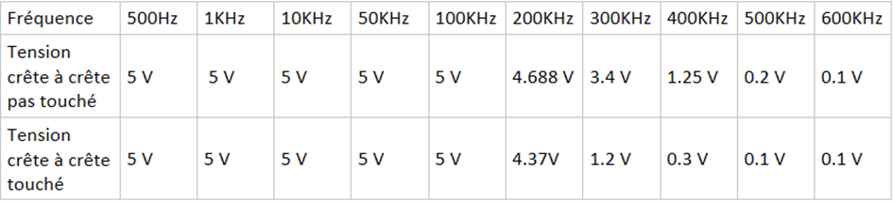
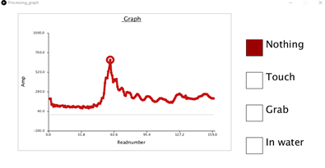
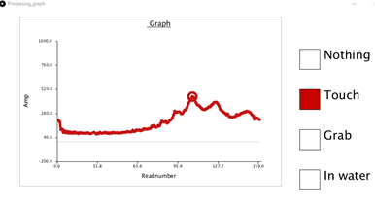
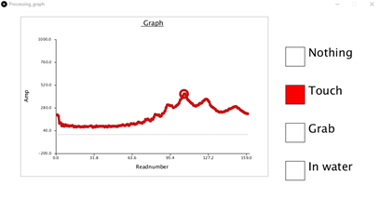
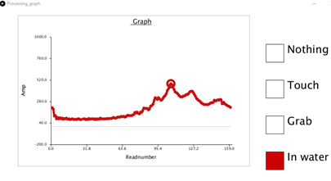
Résultats des expériences menées
Expérience 1
-Différence contact/pas contact
-Effet du corps
Expérience 2
-Différences entre types de contact
Notes:
ANTOINE
L’expérience 1 nous a permis de constater que si on touche la patate il y a une baisse de tension (à 300kHz) ceci est du au fait que le corps est conducteur et va absorber une partie de la tension.
En fonction du type de ocntact on vois que l’amplitude change et qu’on peux attribuer une action pour chaque changement

Slide 4
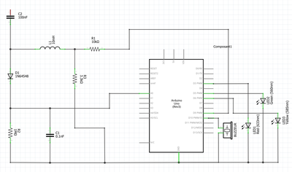
Explication du fonctionnement du circuit et du fonctionnement du capteur
Fonctionnement du circuit:
-Filtre RLC passe-bande
-Filtre RC passe-bas
Fonctionnement du capteur
Variation de la capacité de la patate
Notes:
DORIAN
Le courant va partir de la borne … et passer d’abord par un filtre RLC passe-bande pour éliminer le pic initial en amplitude, puis par un filtre RC passe-bas pour limiter les fréquences aux fréquences basses puisqu’on utilise 300kHz
MAX
Le capteur donc la patate va recevoir une charge électrique. Si on touche la patate le corps absorbe un partie de l’éléctricité et va créer une variation de la tension comme constaté lors des expériences

Slide 5
Présentation du prototype
Contact à un doigt
Contact à deux doigt
Contact à pleine main
Notes:
Notre prototype s’appelle « Potato 404 ». En fonction de la manière dont on la manipule elle va réagir de trois façons différentes :
-Touche avec un doigt : Clignotement des LEDs accompagné d’une musique détraquée
-Touche avec deux doigts : Clignotement des LEDs son d’électro cardiogramme détraqué.
-Prise en main complète : Musique soupe aux chou version détraqué

Slide 6
Bilan du projet
Travail en groupe
Bonne entente
Programmation Arduino
Utilisation d’outils numériques (Fritzing et Scilab)
Compléter les connaissances
Notes:
Travail en groupe
Ceci étant notre premier projet nous avons pu en apprendre plus sur le travail en petit groupe, ainsi que l’intêret de travailler avec des personnes différentes, la bonne entente au sein du groupe à aussi permis de mener à bien ce projet.
Qu’avons-nous appris ?
Nous sommes plus à l’aise avec la programmation Arduino, ainsi qu’avec l’utilisation d’outils tel que Fritzing (pour représenter des circuits Arduino) et Scilab (pour créer des graphiques). Il nous à
permis de compléter nos connaissances en électronique, nous avons aussi appris que la patate ainsi que notre corps possèdent un potentiel électrique.

Slide 7

Merci de votre attention!

